Slide 1
Звіт про виконання лабораторної роботи №5
Мій варіант:

Slide 2
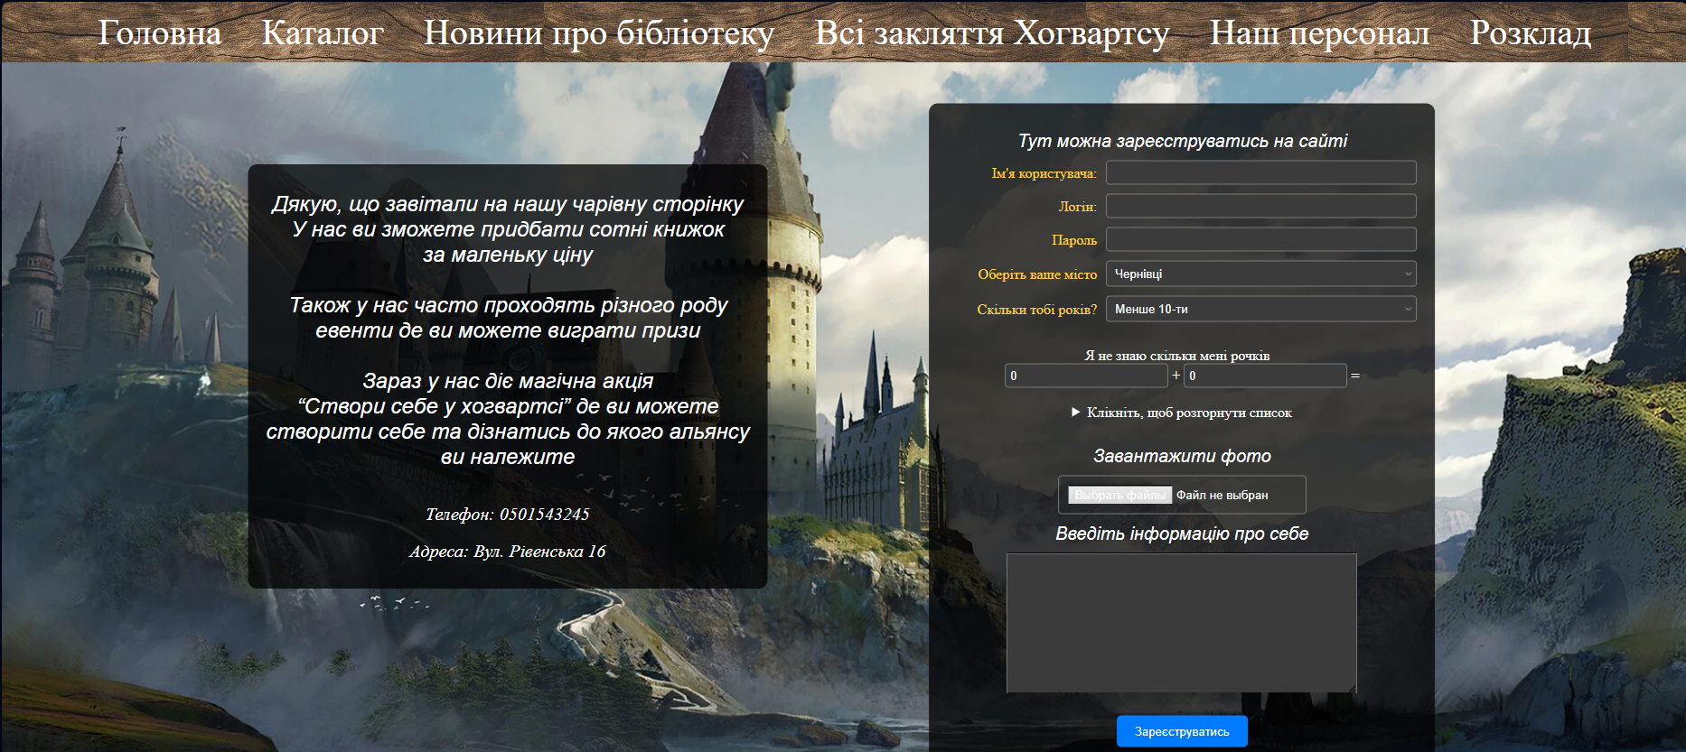
Сторінка №1

Slide 3
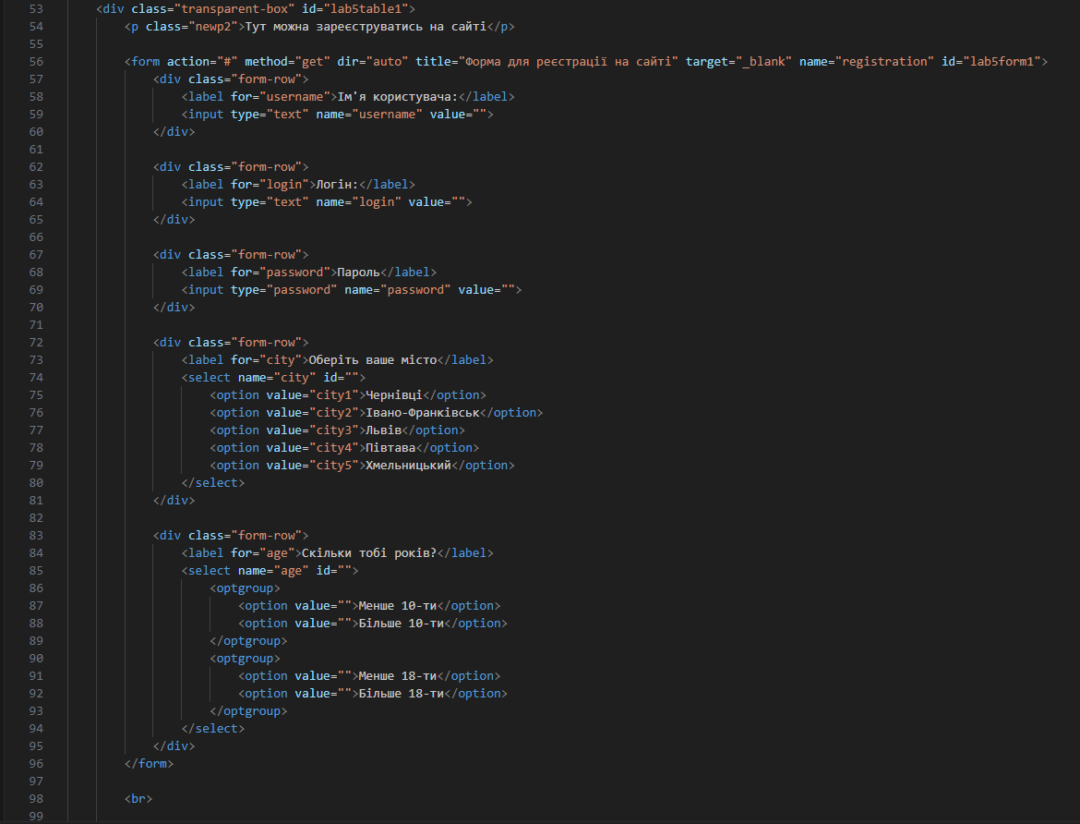
Код №1

Slide 4
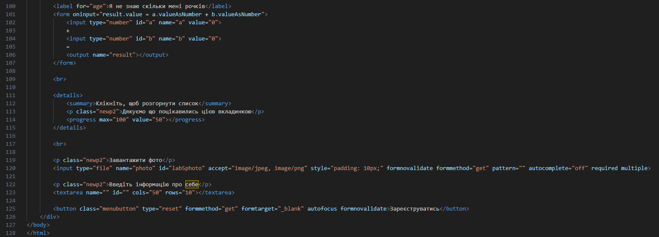
Код №1(2)

Slide 5
Посилання на репозиторій GitHub:
https://github.com/MaximMudrak23/WebLabs

